Slide 1
النشاط المقترح: تطبيقات الكراسة
صيغة العمل: ينجز العمل جماعيا و على الكراسات.
اللوازم الضرورية:التربيعات و القضبان و الصفائح.
المستوى الثاني حصة :3 المدة:30د
المكون:الرياضيات
الموضوع: 003 أتهيأ لتعلم الرياضيات
الدرس من إعداد: رشيد العوفير. المرجع: فضاء الرياضات
الحصة 3:

Slide 2
أنجز التجميع بعشرة

Slide 3
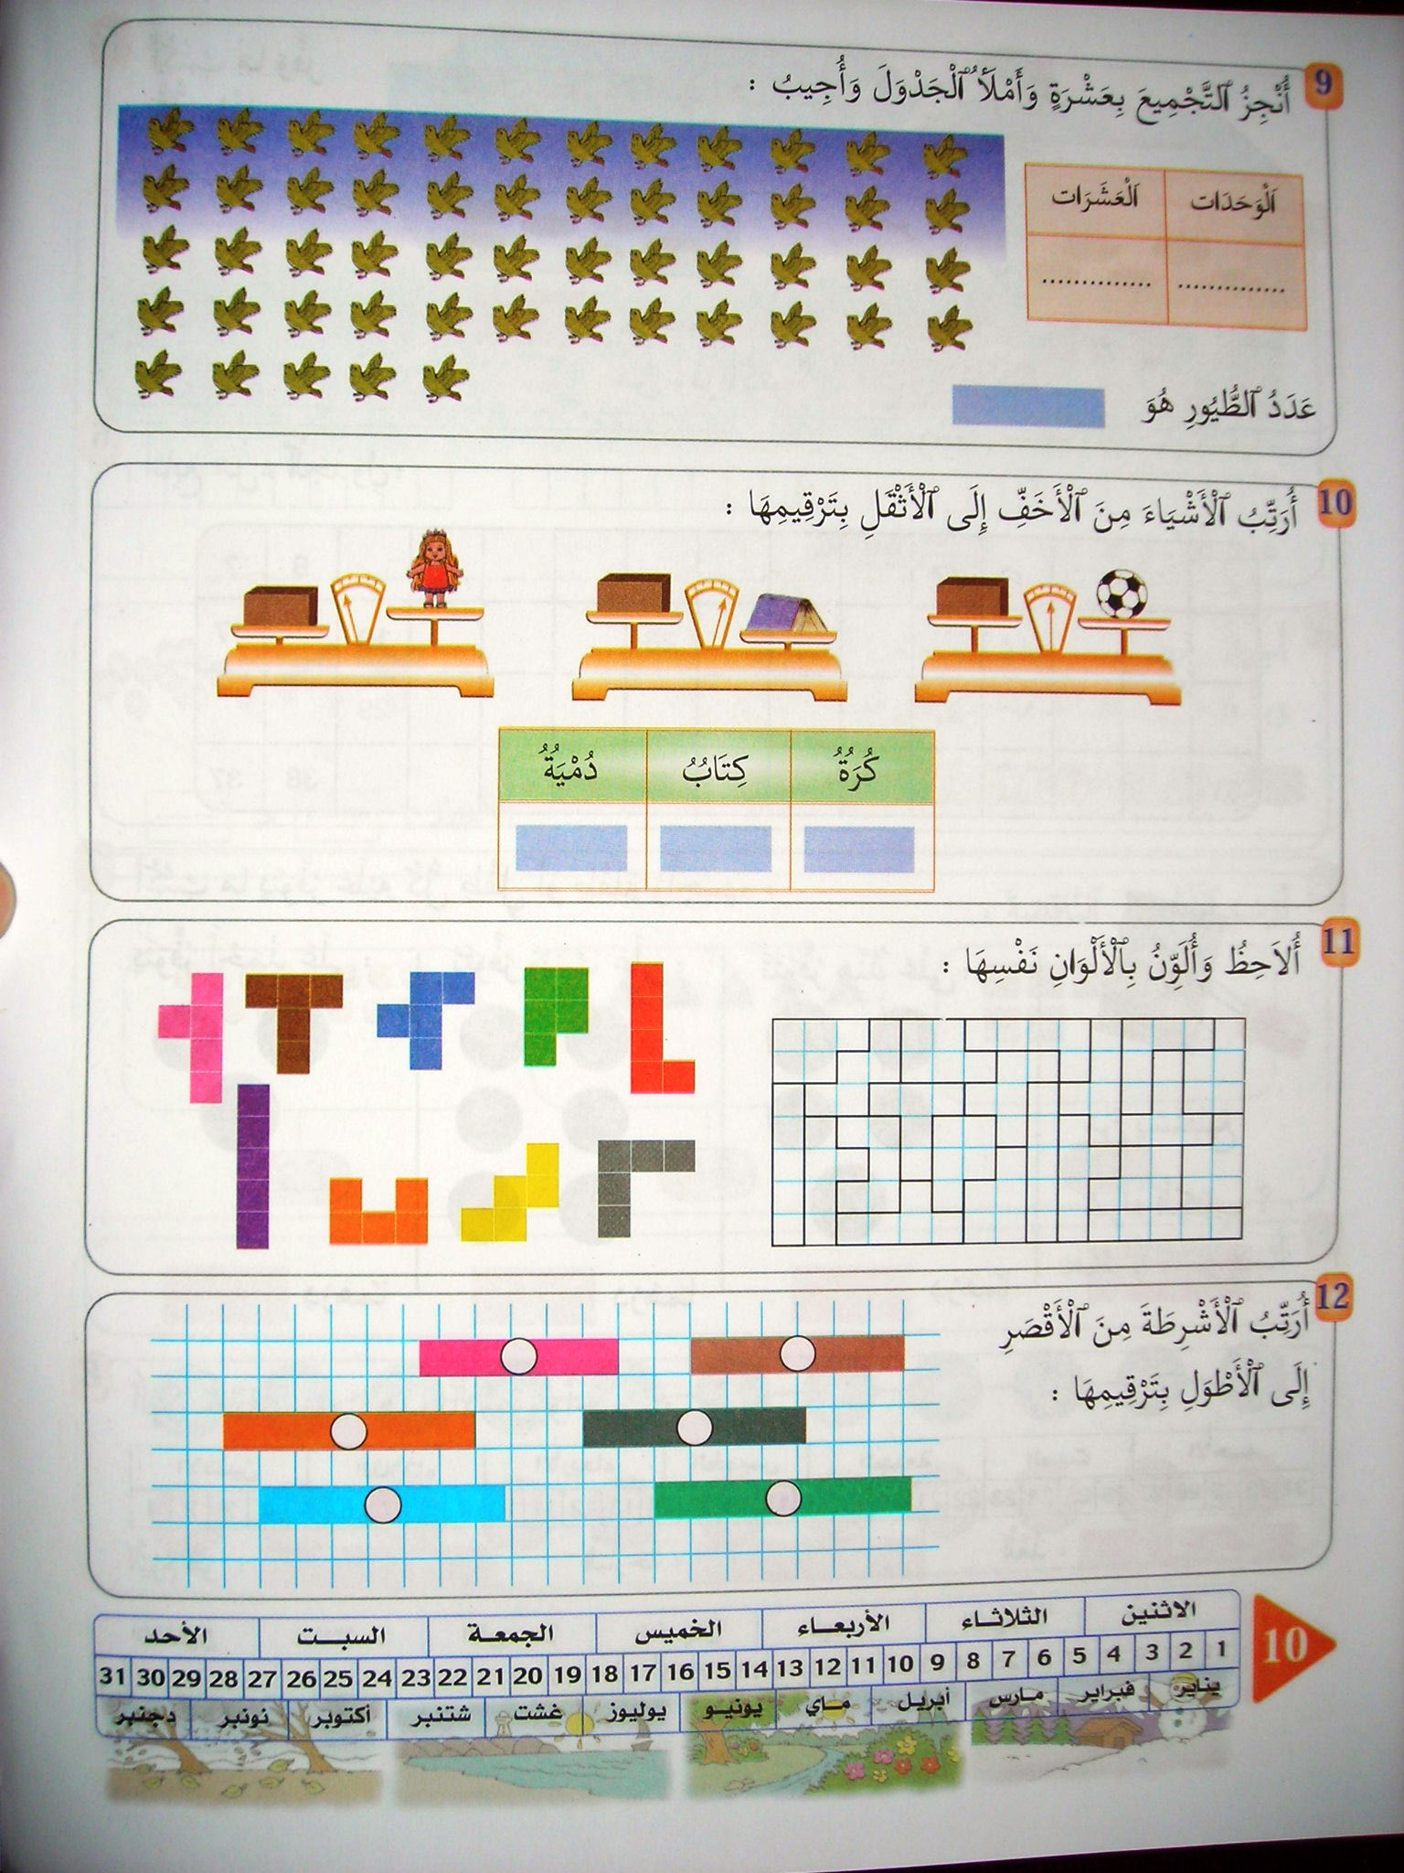
20
10
40
50
30
53
53

Slide 4
1
3
2

Slide 6
1
2
4
3
6
5

Slide 7
1
2
4
3
6
5

